Slide 1

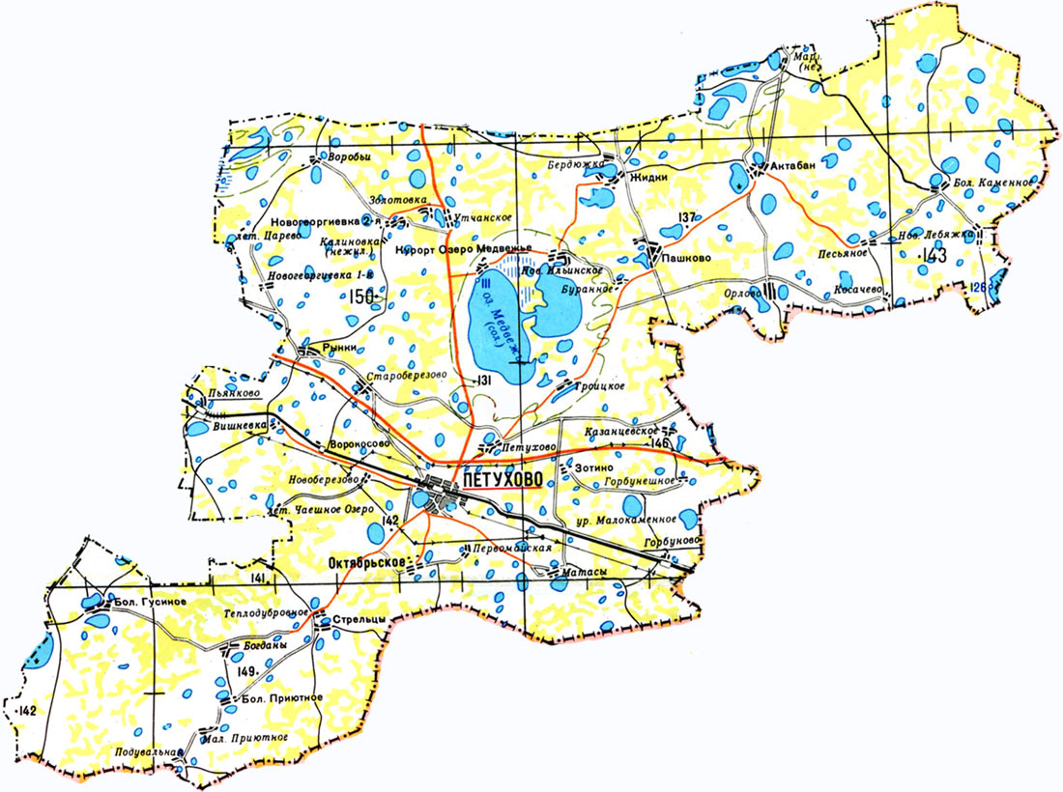
СХЕМА ГРАНИЦ РЫБОВОДНОГО УЧАСТКА
Наименование рыбоводного
участка
Описание границ рыбоводного участка
длина (м),
ширина (м),
площадь (га)
Муниципальное
образование,
вид рыболовства
Географические координаты точек
(с использованием системы координат WGS84)
№
точ Е (долгота), N (широта)
ки
1. 67°59′31″ 55°0′58″
2. 67°59′26″ 55°0′39″
67°59′3″ 55°0′48″
оз. Овсянкино
Площадь – 25,3 га
Петуховский район
Товарное рыбоводство
оз. Овсянкино
от т. 1 до т. 2 по береговой линии; от т. 2 до т. 3 по береговой линии; от т. 3 до т. 1 по береговой линии
Условные обозначения:
- Граница рыбоводного
участка
Notes:
<номер>

